Slide 1
CAMIÓN ESCOLAR
EDUCATRÓNICA VOLUMEN 2

Slide 2
Contenido
Aprendizaje
Objetivo
Forma de trabajo
Introducción
Componentes necesarios
Construcción
Conexiones
Programación
Retos

Slide 3

Aprendizaje
Desarrollar habilidades de trabajo en equipo y comunicación.
Identificar y conectar de manera adecuada los componentes que forman parte del circuito.
Comprender el funcionamiento básico de cada uno de los componentes y su papel dentro del circuito.
Comprender la lógica de programación de cada uno de los bloques y construir un conjunto de instrucciones para completar el programa que se cargará en la tarjeta Arduino.
Conocer los tipos de medios de transporte y su importancia.

Slide 4
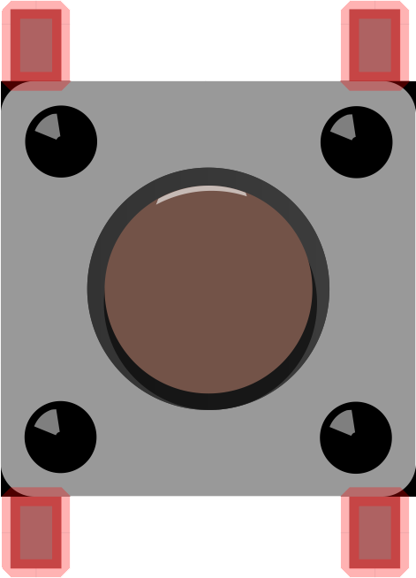







Objetivo
Simular el funcionamiento de las luces y claxon de un camión escolar, de tal manera que al presionar un botón pulsador enciende los LED delanteros, y traseros de forma intermitente, y al presionar otro botón pulsador emite un sonido a través de la bocina de la computadora.
1
2
3
4

Slide 5
Forma de trabajo
ROL 1: Constructor
Se encarga de cortar y armar la parte de cartón del proyecto.
ROL 2: Electrónico
Se encarga de hacer las conexiones necesarias de los componentes electrónicos.
ROL 3: Programador
Se encarga de realizar el programa en la computadora.
ROL 4: Administrador (Opcional)
Se encarga de revisar los componentes y recursos y se asegura de que el equipo esté completo.

Slide 6
Introducción
¿Cuáles son los beneficios de los medios de transporte?
¿Qué pasaría si no hubiera medios de transporte?
¿Qué tipos de medios de transporte conocen?
Medios de transporte:
https://www.youtube.com/watch?v=lM0p0Gu7r7E

Slide 7
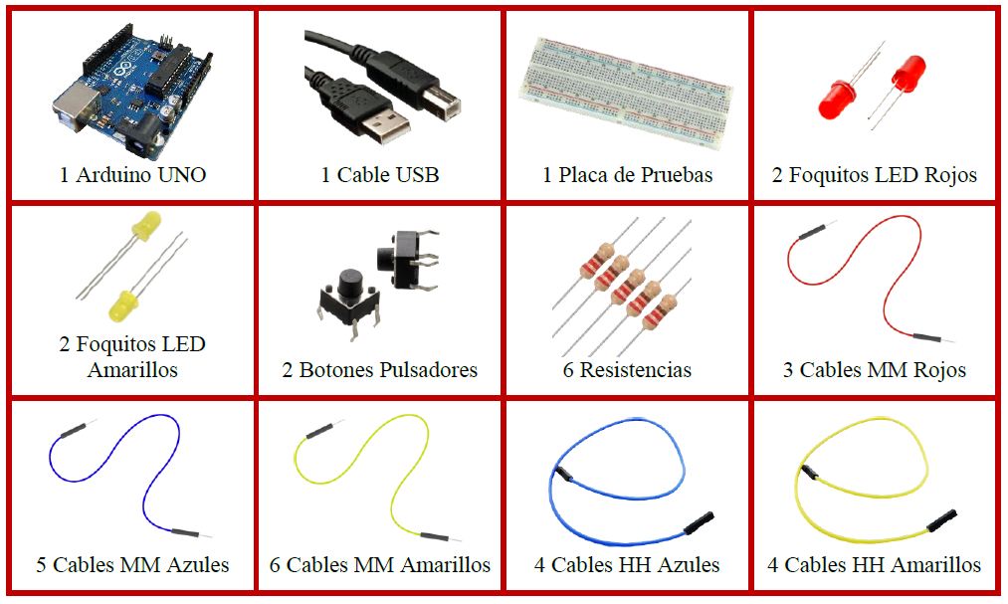
Componentes necesarios

Slide 8
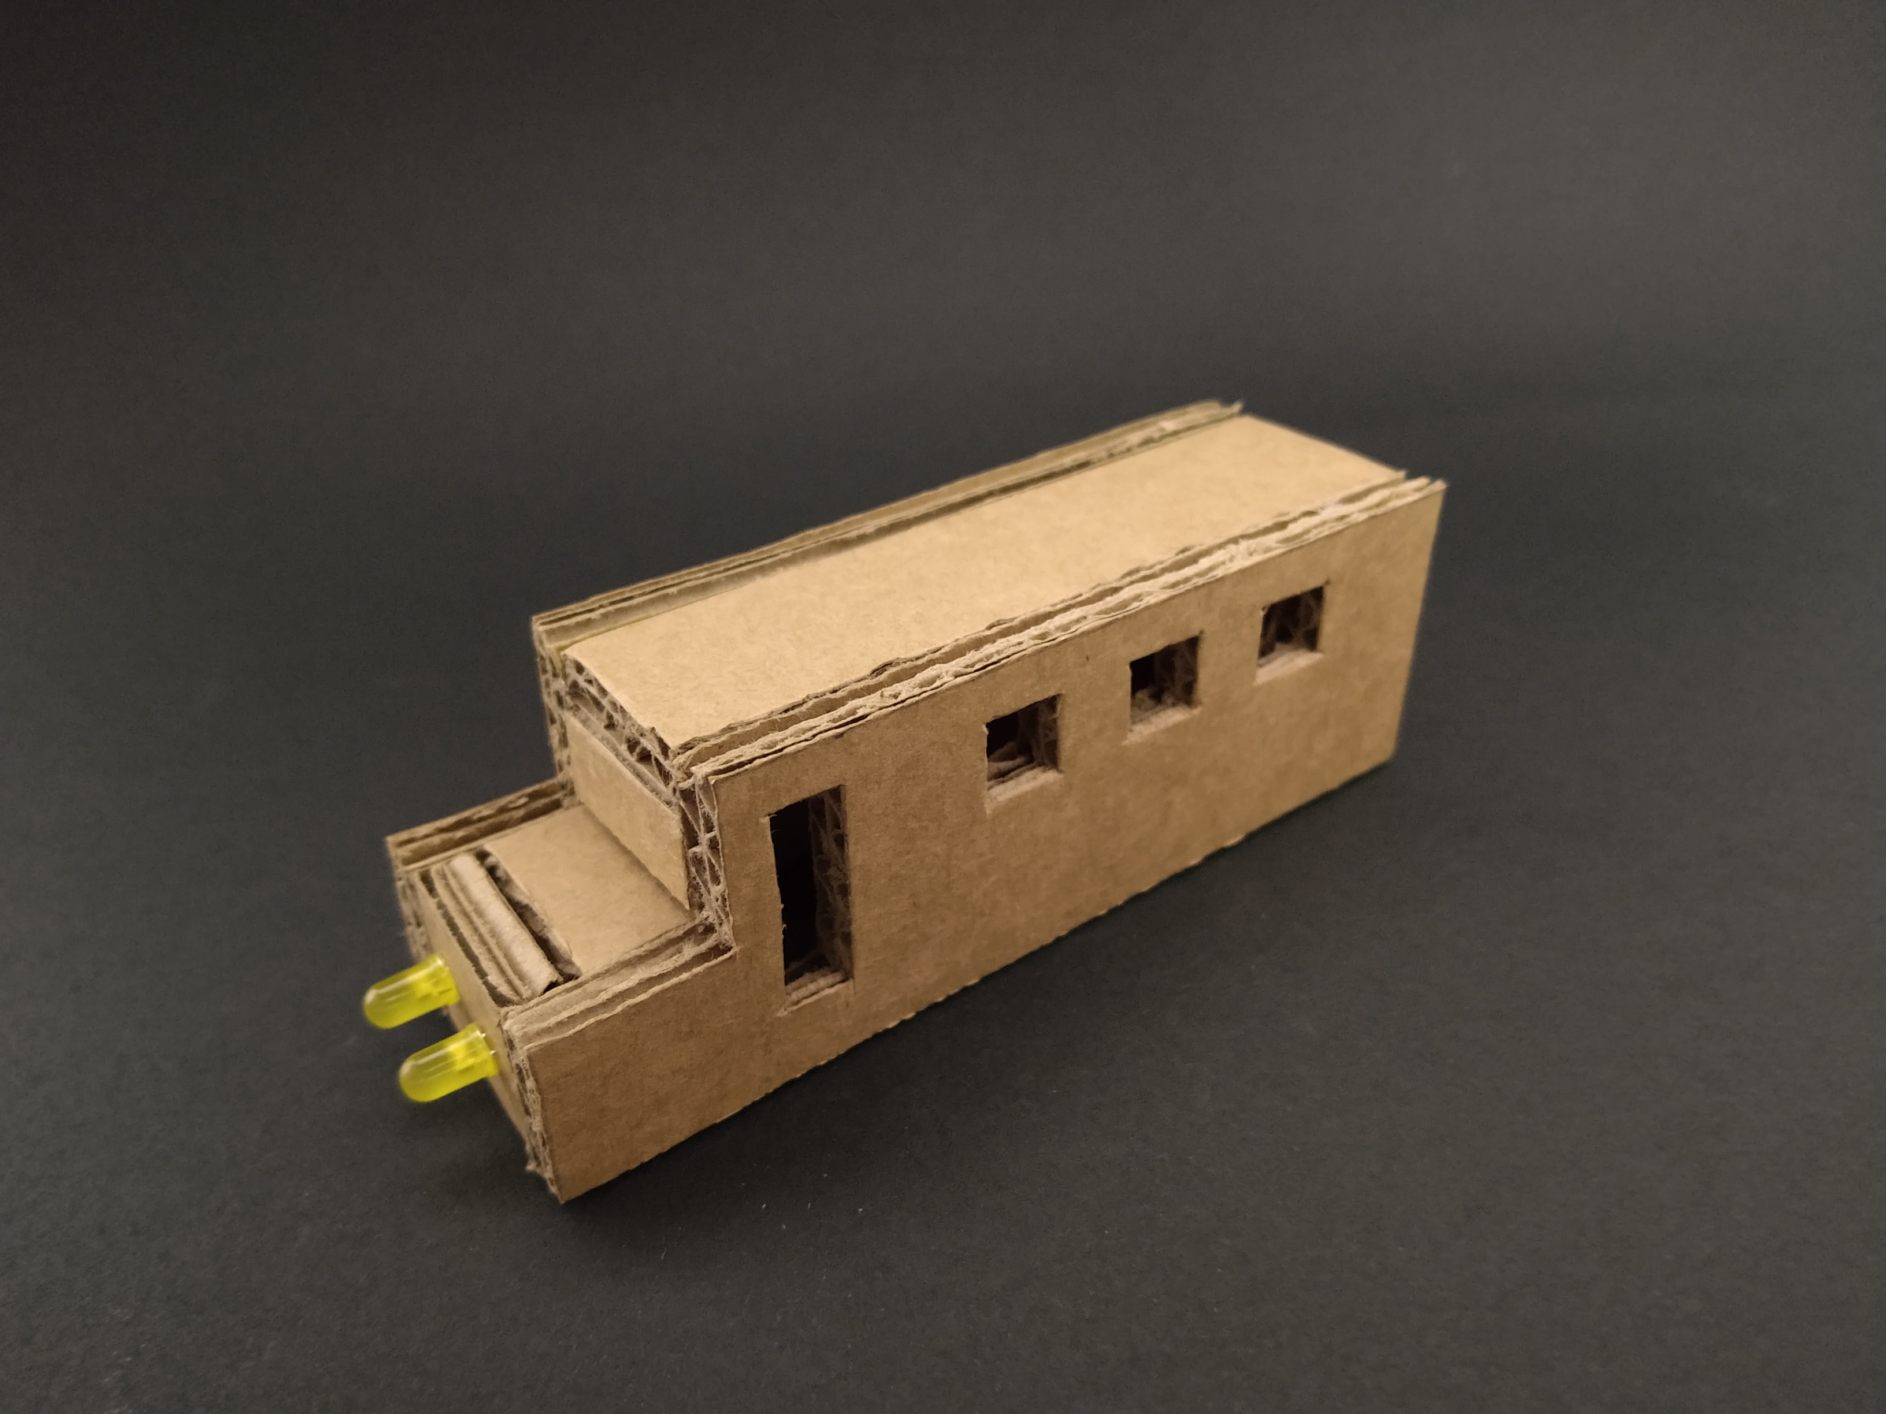
Construcción
Método 1
Utilizando material reciclable o cartón.
Link para acceder a las instrucciones:
https://drive.google.com/drive/u/1/folders/1o5jovO71nuHFH5B9qiUJSvMlSEHsrJNO
Link de descarga de la hoja de medidas:
https://drive.google.com/drive/folders/1hlGbsmV0WvoY23DclVgxmDwyBxUvBK1Z

Slide 9
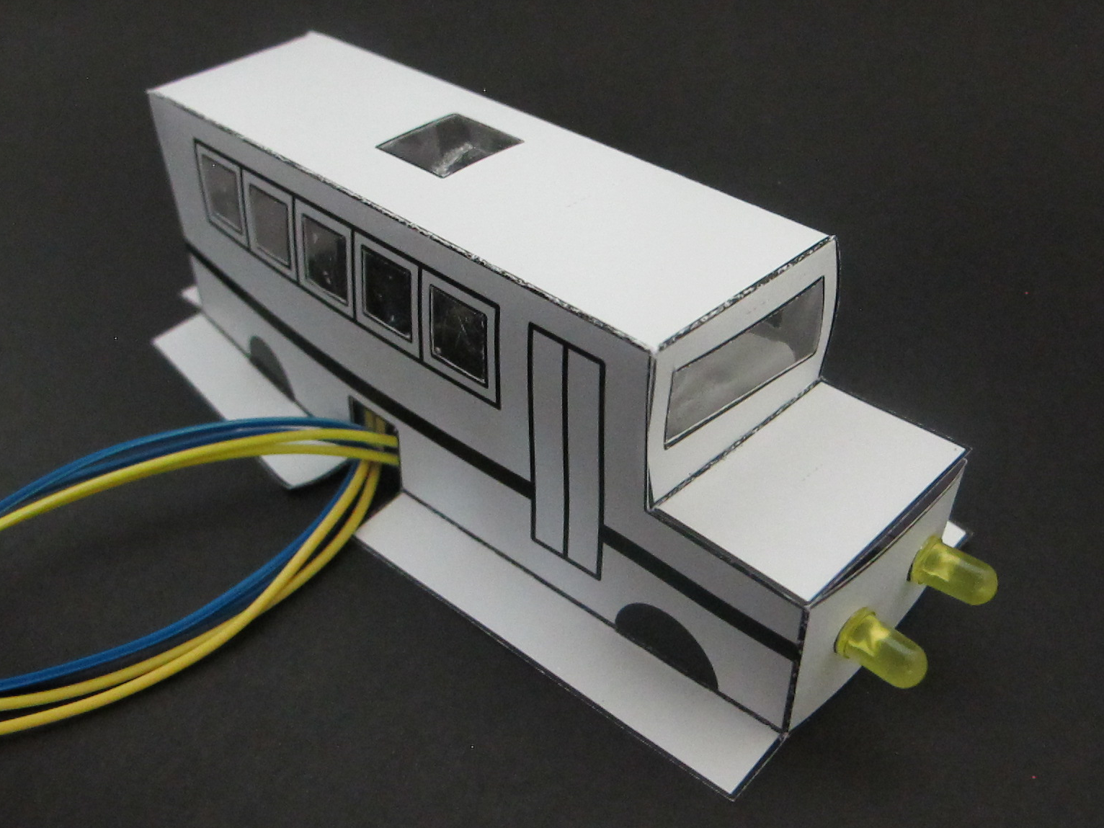
Construcción
Método 2
Utilizando el recortable con hoja opalina.
Link para acceder a las instrucciones:
https://drive.google.com/drive/folders/192ngdVk9T9yyxARASkE7LCInA8Z7Z5b9
Link de descarga del recortable:
https://drive.google.com/drive/folders/1F6wrNswbVqb0W4r3CAZaysA9d-Zm9vTg

Slide 10
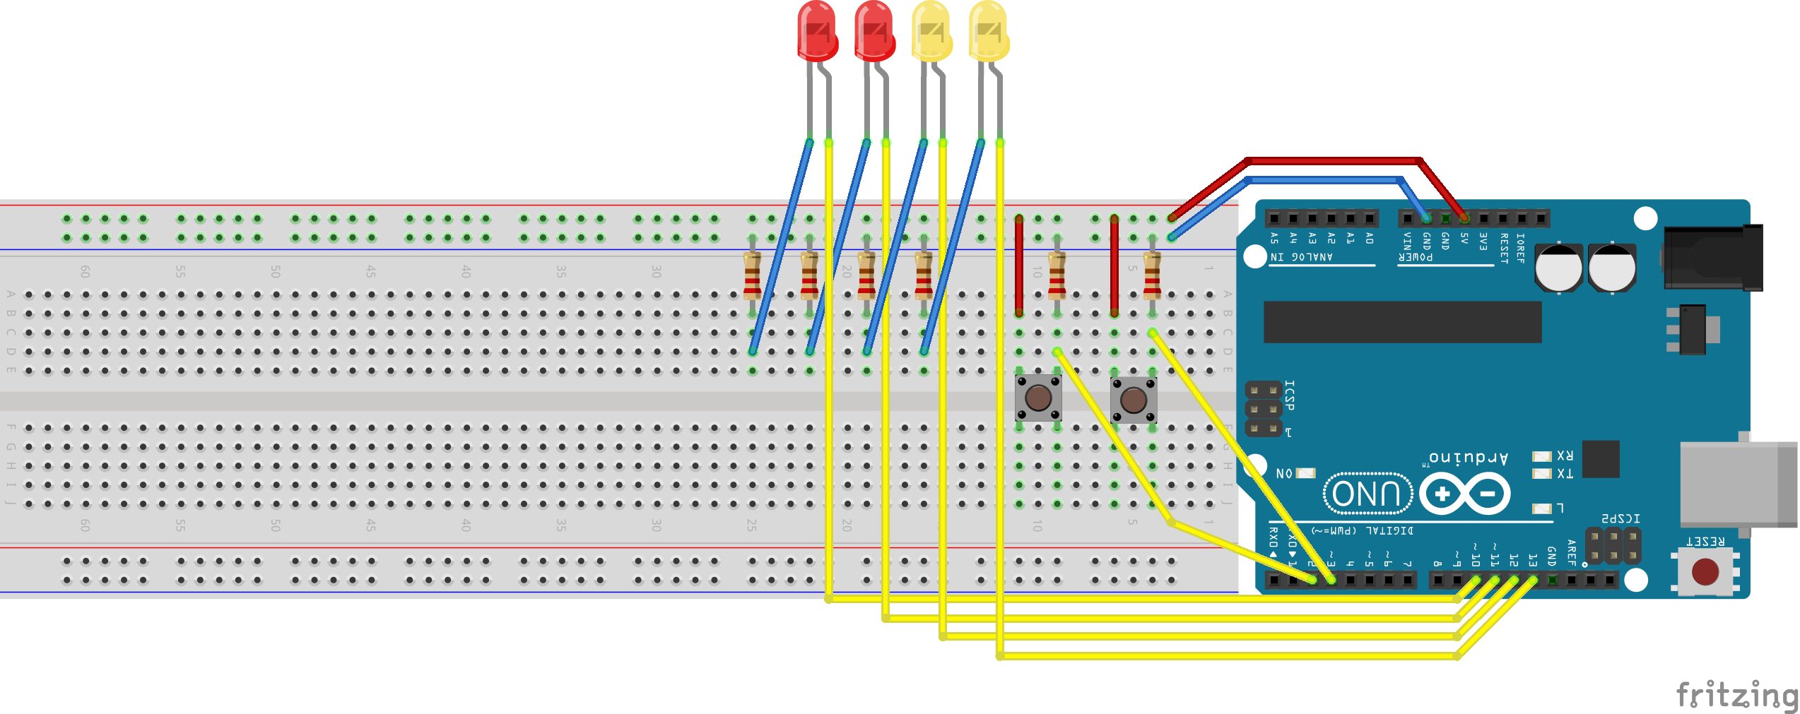
Conexiones

Slide 11
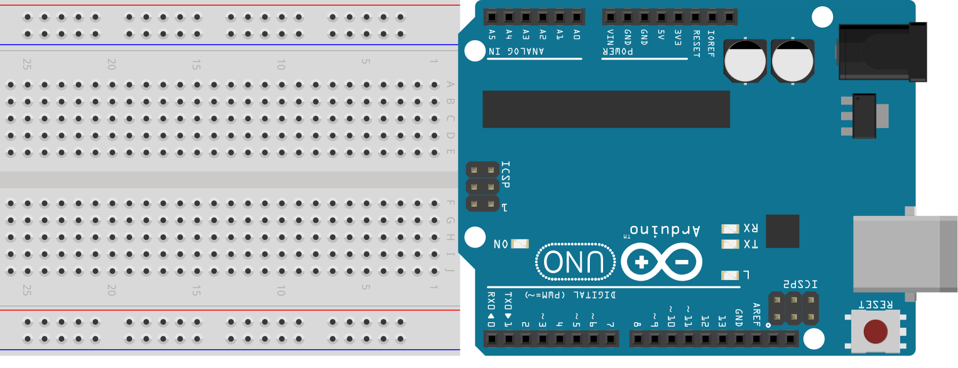
Paso 1
Arduino

Slide 12
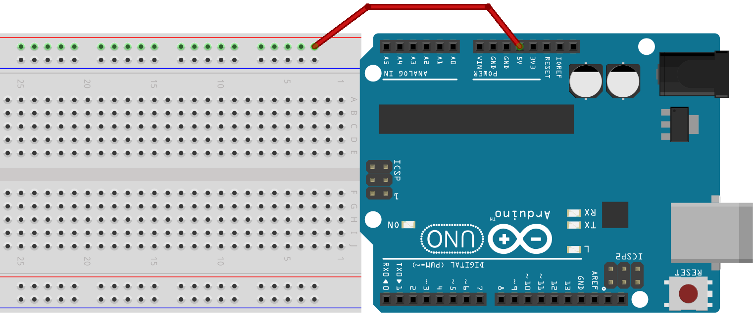
Paso 2
Cable
5V

Slide 13
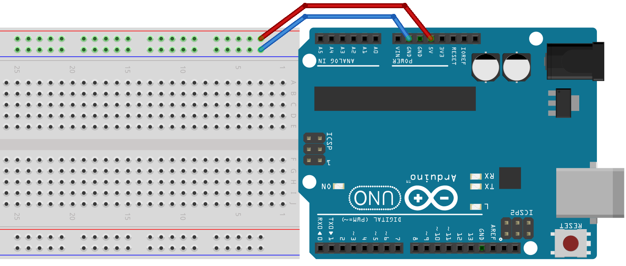
Paso 3
Cable
GND

Slide 14
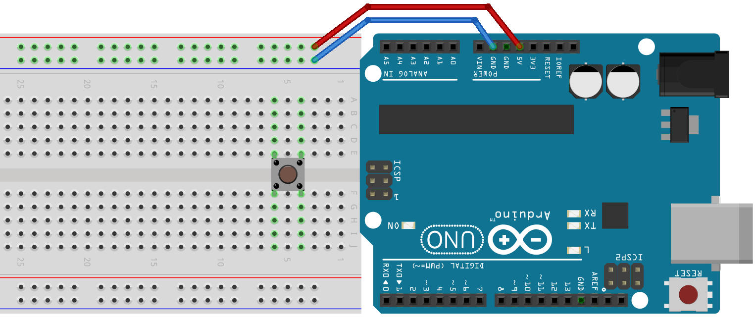
Paso 4
Botón

Slide 15
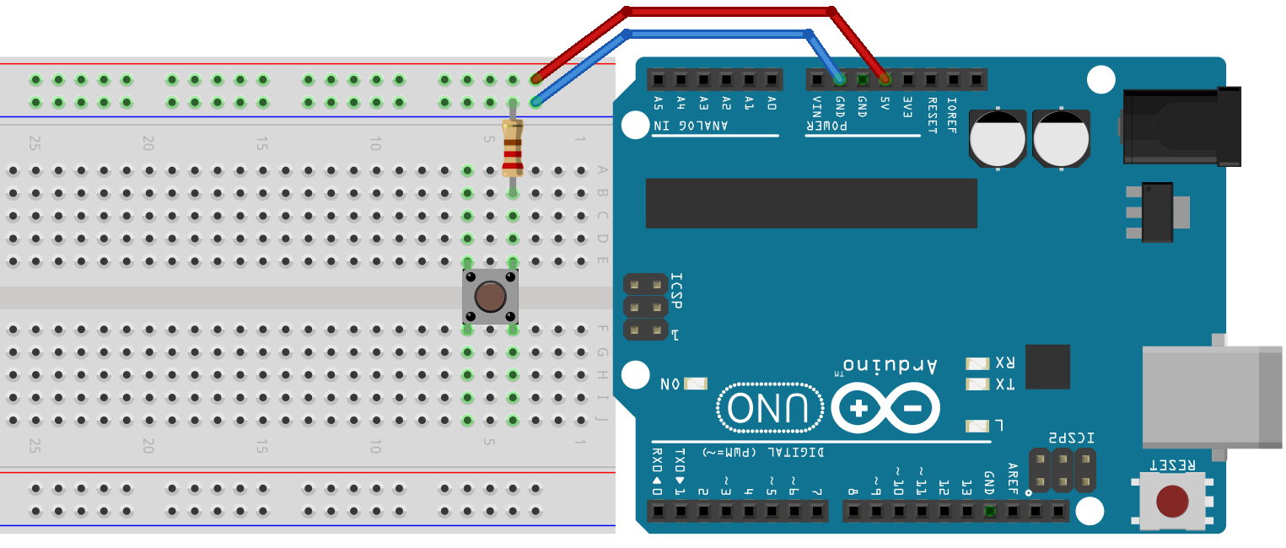
Paso 5
Resistencia

Slide 16
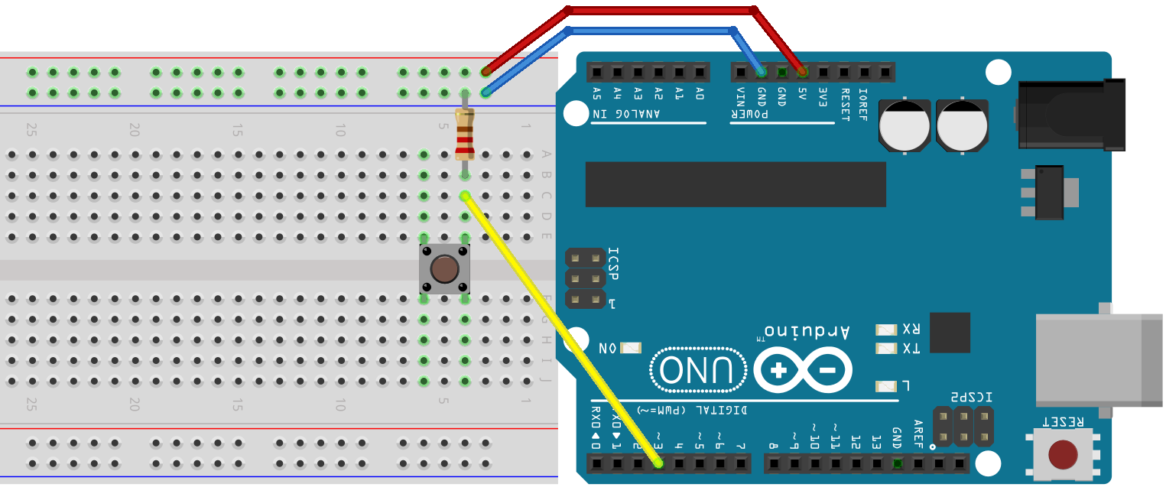
Paso 6
D3
Cable

Slide 17
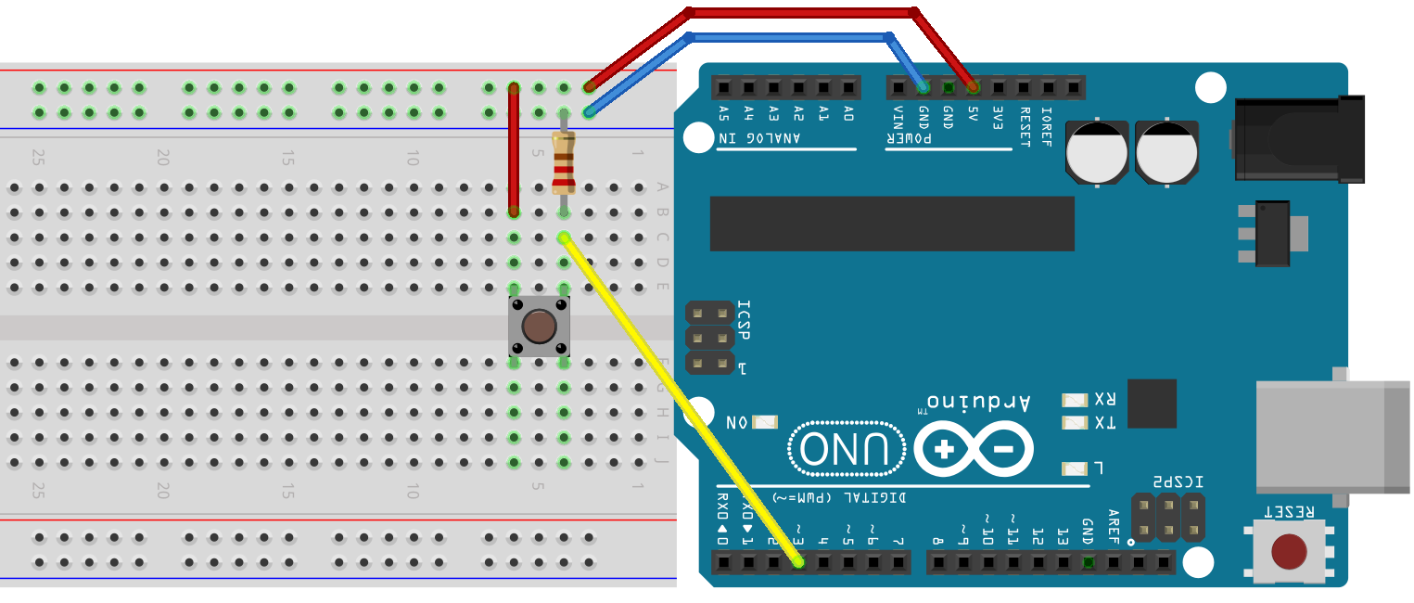
Paso 7
Cable

Slide 18

Paso 8
Botón

Slide 19
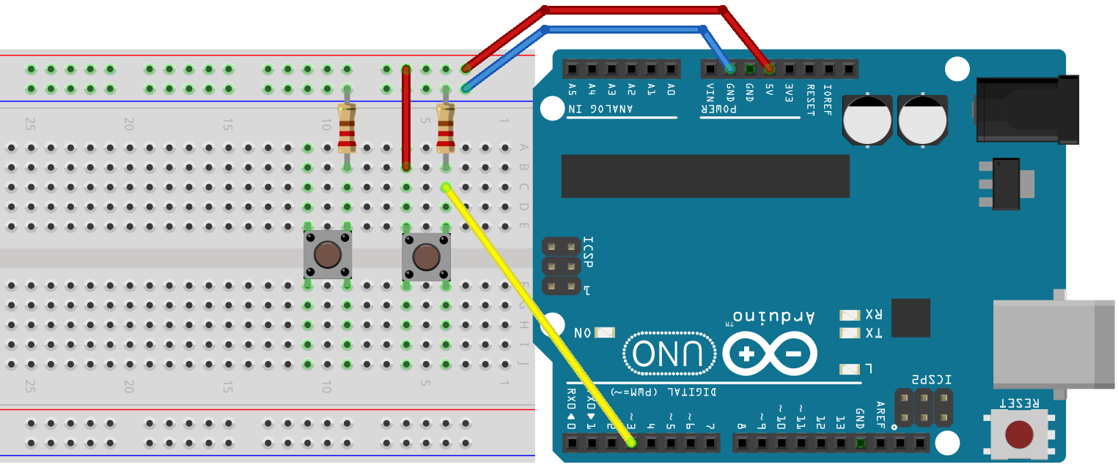
Paso 9
Resistencia

Slide 20
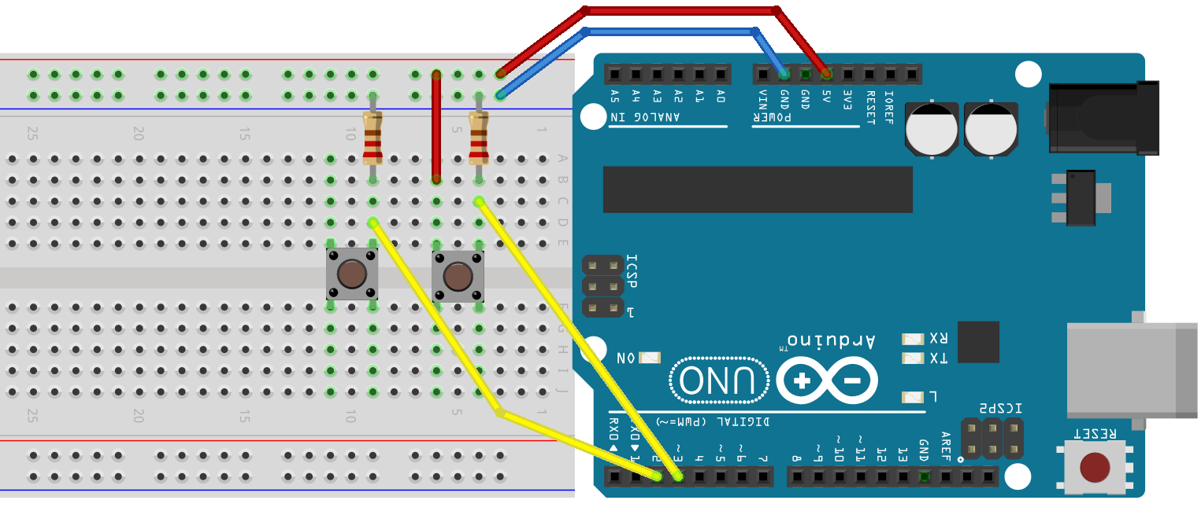
Paso 10
D2
Cable

Slide 21
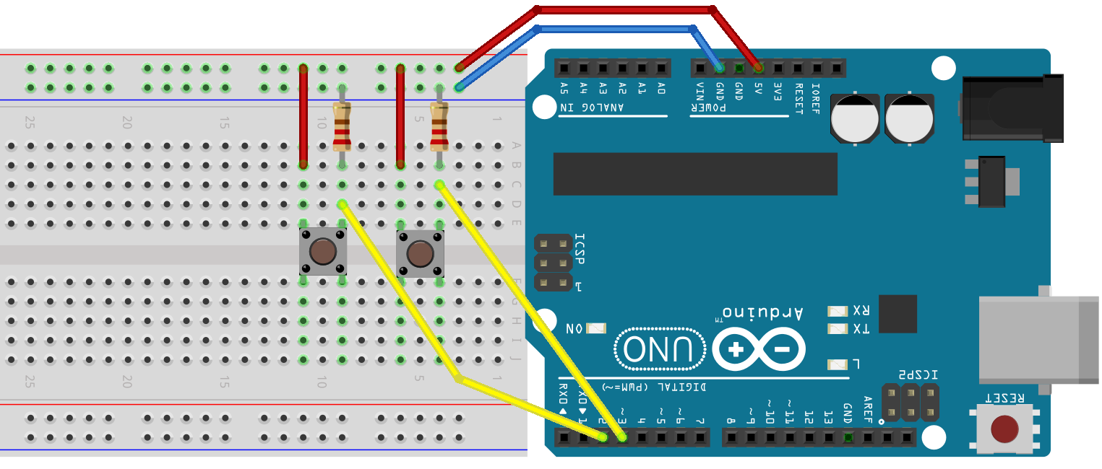
Paso 11
Cable

Slide 22
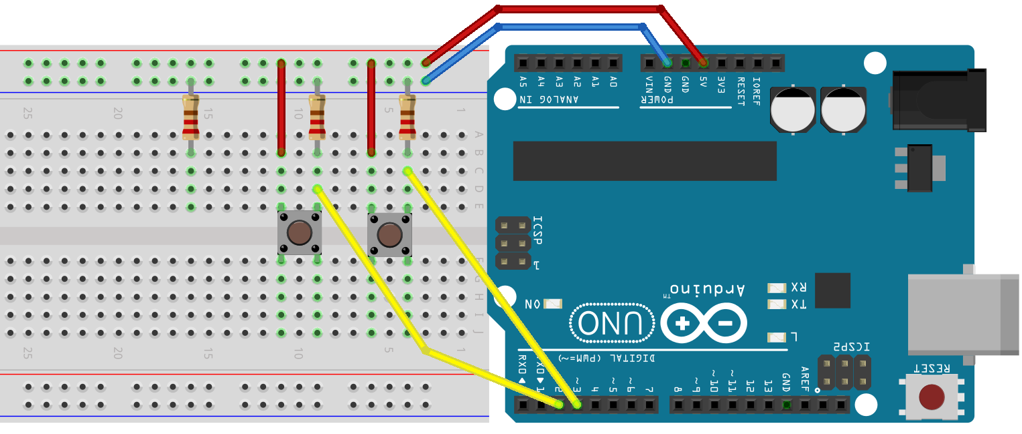
Paso 12
Resistencia

Slide 23
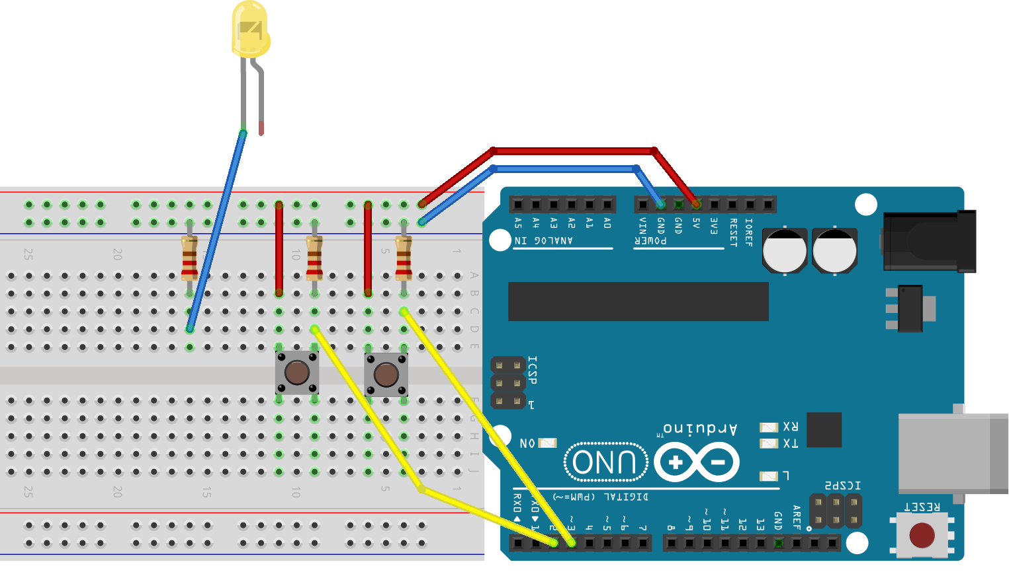
Paso 13
Cable

Slide 24
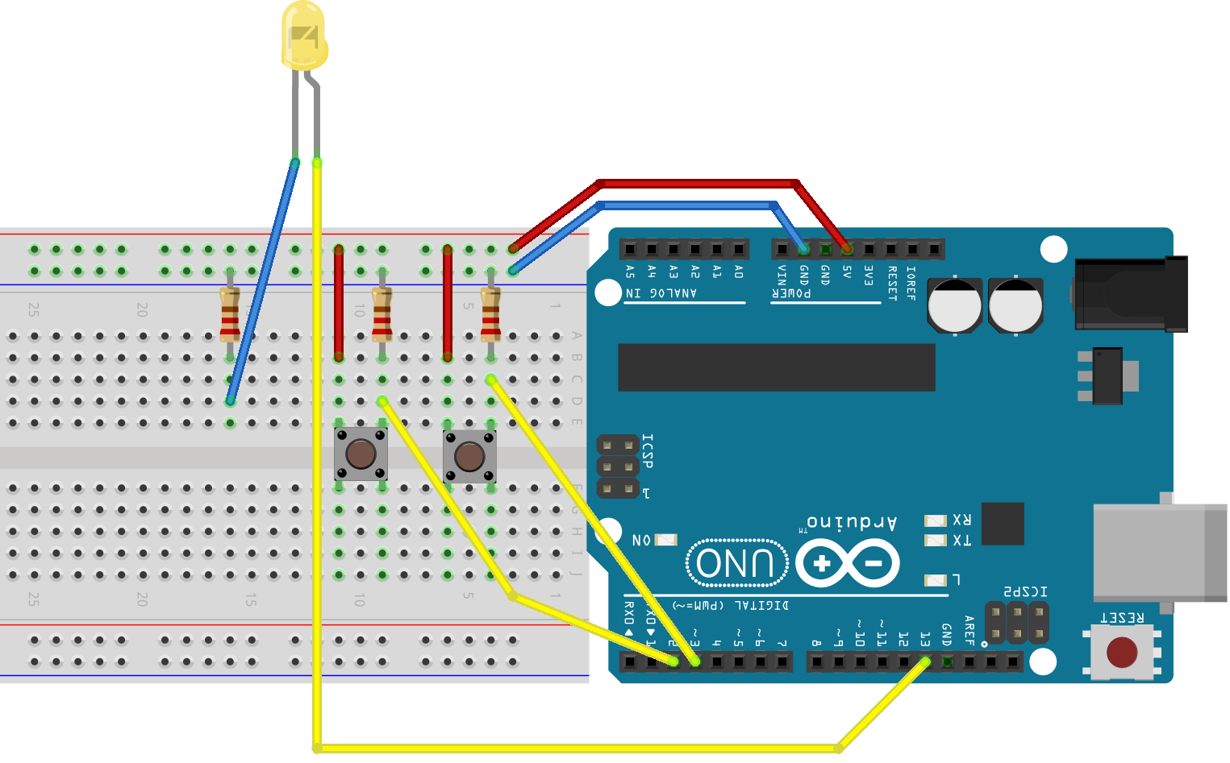
Paso 14
D13
Cable

Slide 25

Paso 15
Resistencia

Slide 26

Paso 16
Cable

Slide 27
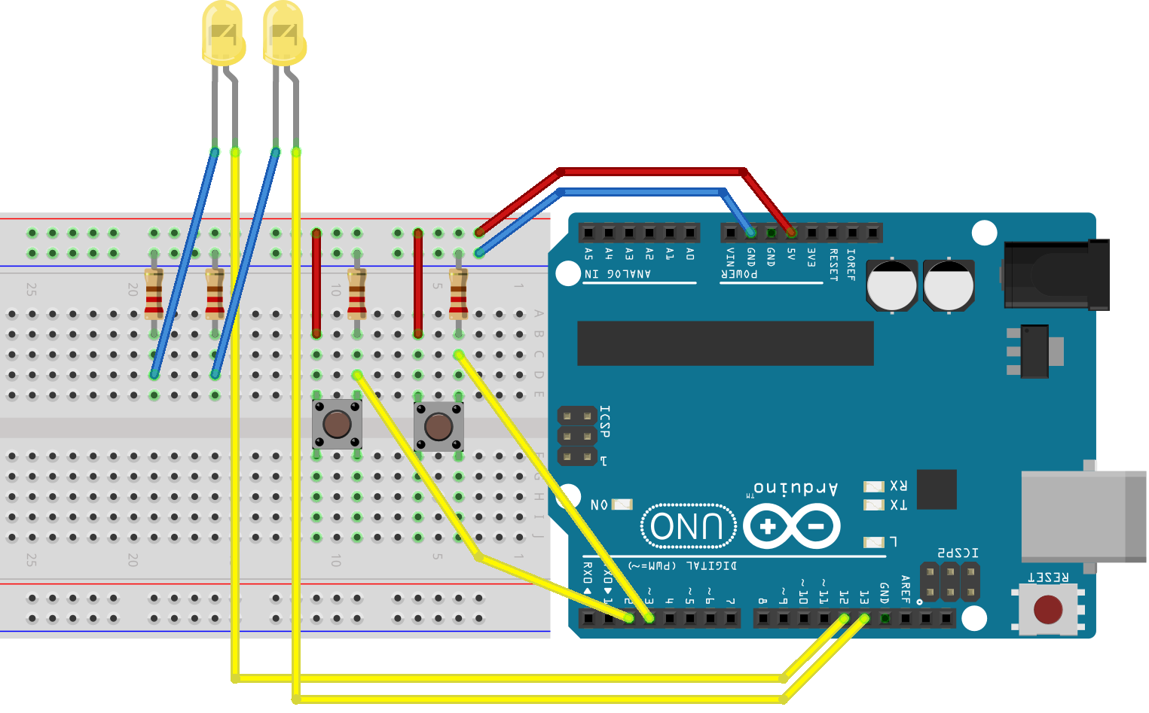
Paso 17
D12
Cable

Slide 28

Paso 18
Resistencia

Slide 29

Paso 19
Cable

Slide 30

Paso 20
Cable
D11

Slide 31

Paso 21
Resistencia

Slide 32

Paso 22
Cable

Slide 33
Paso 23
Cable
D10

Slide 34

Programación
Dar doble clic en el icono del escritorio que dice S4A, para abrir el programa.

Slide 35
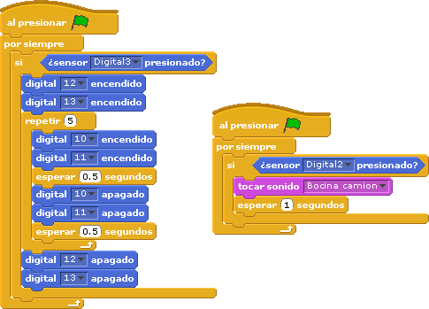
Arrastrar y acomodar los bloques como se muestra en la imagen, que se encuentran en la sección de control, sonido y movimiento, seleccionar los números correspondientes.

Slide 36
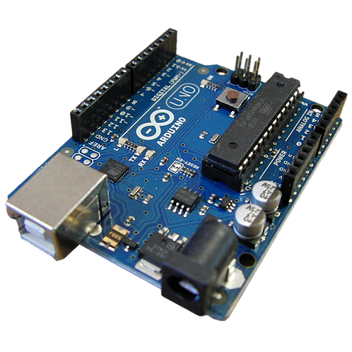
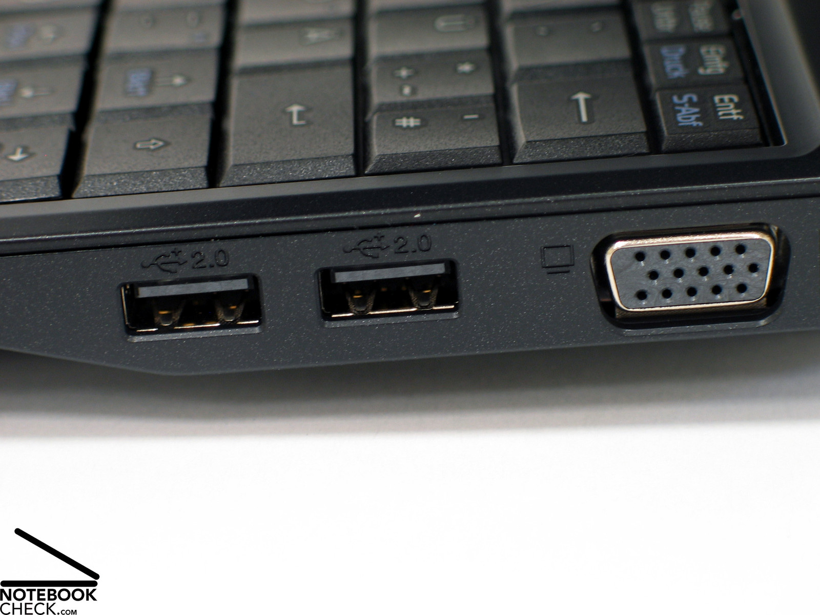
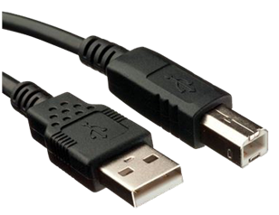
Conectar cable USB al Arduino y a la computadora.

Slide 37
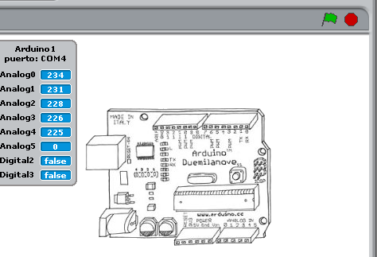
Dar clic en la bandera verde para correr el programa en la tarjeta.
Se iluminará el contorno del programa indicando que se llevó a cabo correctamente.
CLIC

Slide 38
Retos
Una vez terminado el proyecto proponer los siguientes retos:
Aumentar la velocidad de la secuencia de encendido y apagado de los foquitos LED.
Hacer que los foquitos LED amarillos enciendan y apaguen de forma intermitente de forma alternada a los foquitos LED rojos.

